Slide 1



TUGAS BESAR REKAYASA PERANGKAT LUNAK II
APLIKASI BERBASIS WEBSITE PENGELOLAAN KARYA ILMIAH BERKUALITAS
Disusun Oleh :
KELOMPOK KERJA 1
Arya Fachrezy Alfy 3311811044
Lakuntara Pallahidu 3311811015
Marina Akmal 3311811002

Slide 2
AGENDA PENYUSUNAN KEGIATAN KERJA
NO | JENIS KEGIATAN | OKTOBER |  |  |  | NOVEMBER
 |  | 1 | 2 | 3 | 4 | 1 | 2 | 3 | 4
1 | Pengkajian dan Pencarian Referensi
2 | Penyusunan Abstaksi
3 | Pembuatan ERD
4 | Pembuatan UML
5 | Pembuatan Use Case
6 | Pembuatan Class Diagram
7 | Pembuatan Activity Diagram
8 | Pembuatan Sequence Diagram
9 | Penulisan Laporan dan PPT

Slide 3

LATARBELAKANG
DIGITALISASI
Teknologi informasi dan komunikasi semakin berkembang pesat
Meningkatkan
kualitas bisnis serta
efisiensi waktu
Memudahkan dalam
pencarian data dan informasi
karena sudah terintegrasi
dengan baik

Slide 4
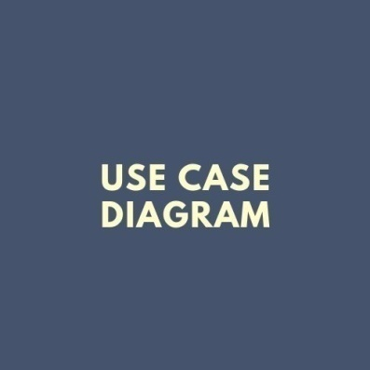

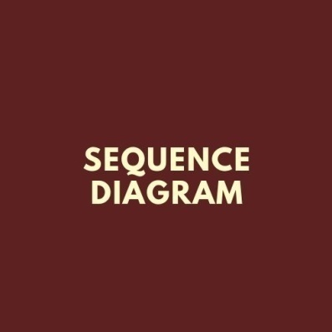

U M L
USE CASE
ACTIVITY
SEQUENCE
CLASS
Menggambarkan sejumlah external actors dan hubungannya ke use case yang diberikan oleh sistem..
Menggambarkan rangkaian aliran dari aktivitas, digunakan untuk mendeskripsikan aktifitas yang dibentuk dalam suatu operasi sehingga dapat juga digunakan untuk aktifitas lainnya seperti use case atau interaksi.
Menggambarkan kolaborasi dinamis antara sejumlah object. Kegunaanya untuk menunjukkan rangkaian pesan yang dikirim antara object juga interaksi antara object, sesuatu yang terjadi pada titik tertentu dalam eksekusi sistem.
Menggambarkan struktur statis class di dalam sistem. Class merepresentasikan sesuatu yang ditangani oleh sistem.

Slide 5
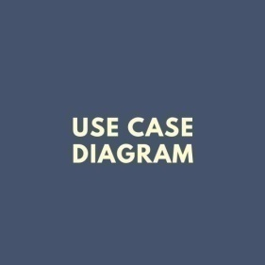
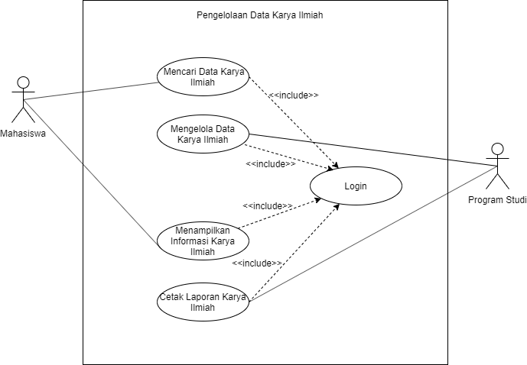
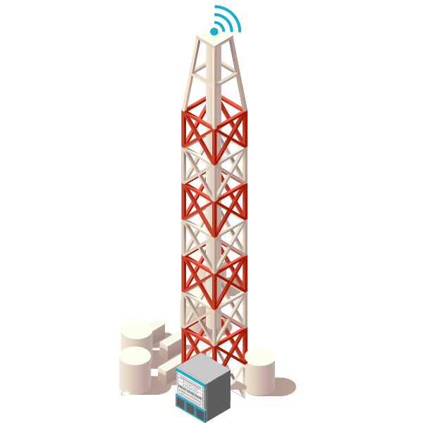

Slide 6
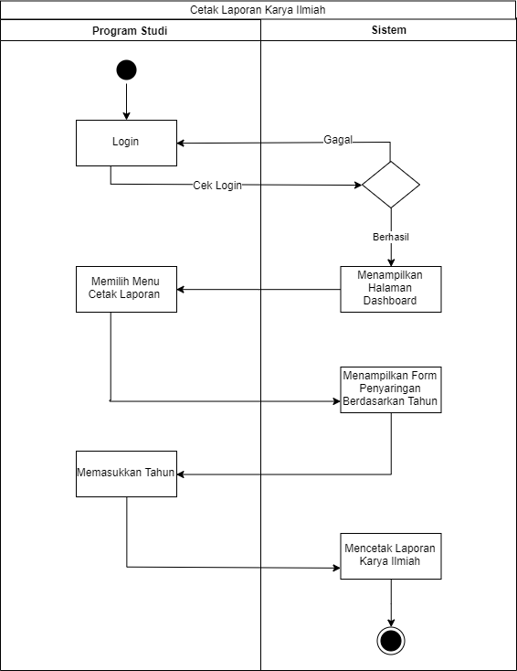



Slide 7
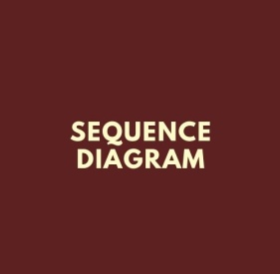

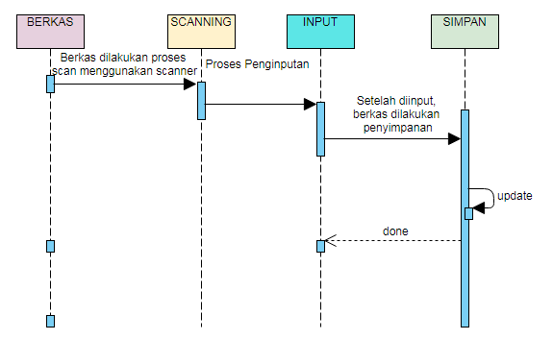

Slide 8

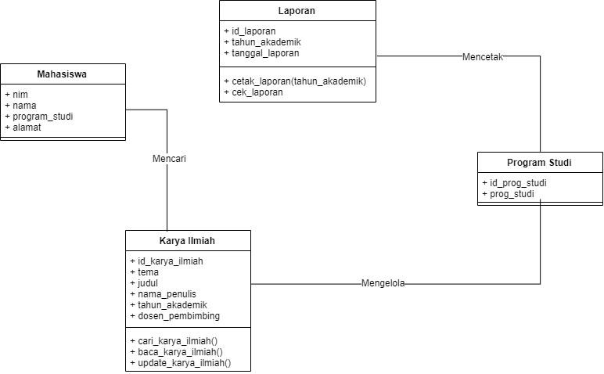


Slide 9

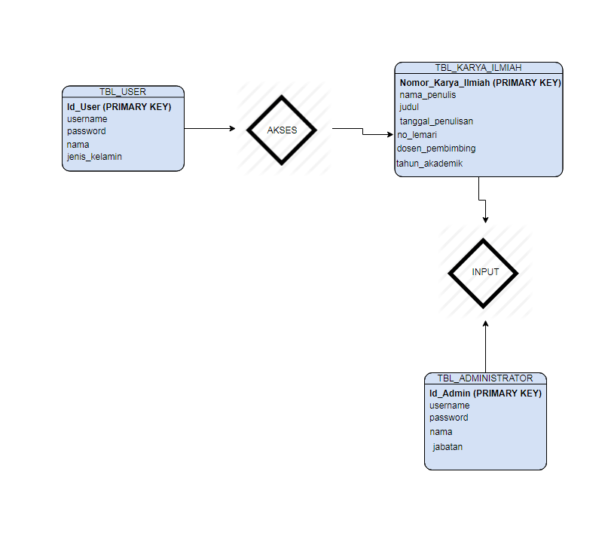

Slide 10
STUDI KASUS
Fokus Awal Proyek
Perguruan Tinggi (Universitas)
Perangkat Lunak
1. Web Server
2. Basis data
Karakteristik universitas yang diinginkan
1. Memiliki sistem arsip digital yang terintegrasi
2. Mudah dalam pencarian dokumen
Teknologi
PC Set
Storage ( Server, NAS QNAP Cloud)
Scanner
Internet
Keuntungan
1. Meningkatkan kepuasan pengguna.
2. Menjadi media berbagi informasi.
3. Meningkatkan efisiensi pembuatan Karya Ilmiah.
Tujuan Proyek
1. Memaksimalkan efisiensi dari pencarian Karya Ilmiah
2. Meningkatkan kemudahan dalam pembuatan Karya Ilmiah.
3. Membagi informasi secara detail.
Hasil yang diharapkan
1. Mengoperasikan fasilitas sebagai sistem (bukan sebagai garasi individual).
2. Menampilkan informasi ketersediaan Karya Ilmiah.
3. Mendukung koordinasi dengan sistem lain yang telah terintegrasi

Slide 11
Manajemen resiko
A
C
D
E
B
Investigasi
A
tahap ini suatu sistem didefinisikan, menyangkut ruang lingkup pengembangan yang akan dibuat
B
Pengembangan
tahap dimana suatu sistem informasi dirancang, pembelian komponen pendukung sistem di laksanakan
.
C
Implementasi
tahap ini kebutuhan atas keamanan sistem dikonfigurasikan, aplikasi sistem di uji coba
D
Pengoperasian dan Perawatan
tahap dimana sistem membutuhkan modifikasi, dan perawatan baik dari sisi software dan hardware
E
Penyelesaian/penyebaran
tahap investasi baru karena unjuk kerja atas sistem tersebut telah berkurang

Slide 12
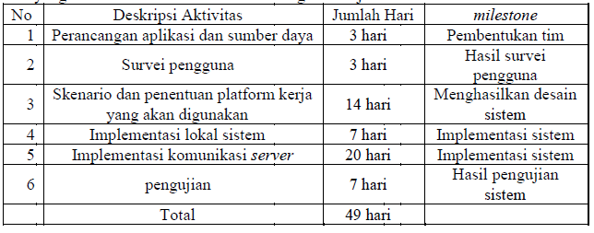
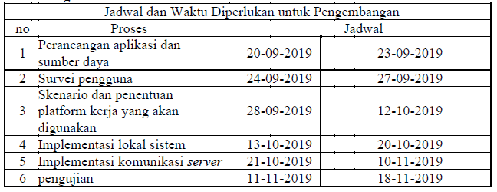
AKTIVITAS GLOBAL

Slide 13

TERIMA
KASIH
You can Change Fill Color &
Line Color
FREE
PPT TEMPLATES
www.allppt.com
www.allppt.com

